Slide 1
Den 7. november 2022
Præsentation af Randers Kommunes boligplaner Møde ved Danske Handicaporganisationer

Slide 2
Dagsorden
Baggrund for udvidelse af boligmassen på socialområdet
Socialområdets boligplan
Socialtilsynets rolle
Forventningsafstemning i forbindelse med nye byggerier
Inddragelse i forbindelse med byggeriet

Slide 3
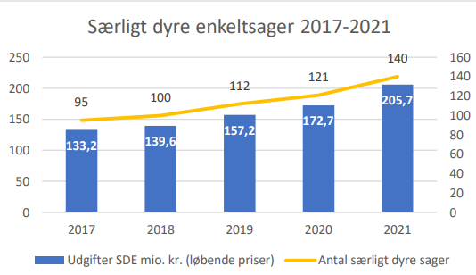
Hvorfor planlægges flere bygninger?
Nedenstående graf viser udviklingen i særligt dyre enkeltsager.
Det er nødvendigt at skabe yderligere kapacitet lokalt.
Faglighed og økonomi skal matche det eksterne alternativ.

Slide 4
Socialområdets boligplan
Som en del af socialområdets økonomiske handleplan indgår dele af boligplan 2, der indebærer at udbygge boligmassen på socialområdet, således at flere borgere kan få et tilbud i Randers Kommune.
I første omgang igangsættes bygning af to almene boliger i forbindelse med afdelingen ”Huset” på Marienborgvej samt ti nye boliger ved Bostedet Neptunvej.

Slide 5
Socialområdets boligplan
Derudover indgår i budget 2023-2026 yderligere planer for bebyggelse:
15 pladser i midlertidige botilbud (§ 107)
15 pladser i længerevarende botilbud
Planer om partnerskab med ekstern/privat leverandør/andre kommuner om drift af tilbud i Randers Kommune

Slide 6
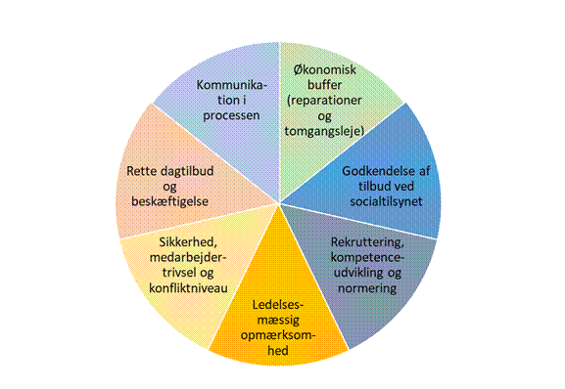
Forventningsafstemning
I budgetaftalen for 2022 er det aftalt, at der som led i etableringen af de nye tilbud skal sikres en forventningsafstemning mellem byråd og forvaltningen om risikoelementerne ved drift af nye tilbud.
Socialudvalget godkendte den 3. marts 2022 (sag 28) en model herfor. Modellens hoved- temaer fremgår af følgende figuren til højre.
Modellen bidrager til, at der forud for byggerier har været nøje planlægning af, hvordan risikoelementer imødekommes.

Slide 7
Socialtilsynets rolle
Udover den lokale dialog pågår ligeledes dialog med Socialtilsyn Midt i forbindelse med nye byggerier.
Socialtilsyn Midt giver godkendelsen til nye tilbud og står for løbende at føre tilsyn med kvaliteten af tilbuddet.

Slide 8
Inddragelse i forbindelse med byggeriet
Ved byggeriet ved Neptunvej er der nedsat en følgegruppe
For byggeriet ved Marienborgvej er der afholdt et indledende inddragende møde.
Vi har stort ønske om at samarbejde omkring byggerierne, således at vi får nogle gode processer og skabt de rette tilbud.
Drøftelsesspørgsmål:
Hvordan vil I gerne inddrages i de kommende byggerier?
Hvordan tænker I en god inddragelse kunne være i forbindelse med de kommende byggerier?

Slide 9
Randers Kommune

